Slide 1

Форми на държавното управление
Нови знания
Философия X клас

Slide 2
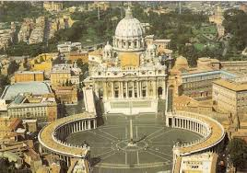
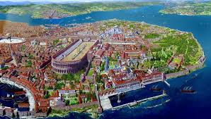
Въведение
Човешките общности организират по различен начин работата на своите държави. една от важните разлики е тази между традиционните държави и така наречените модерни държави. В предмодерните държави властта е обвързана с личността на владетеля, управляващ държавата като своя собственост. Държавите е Европа преди Новото време са били изключително монархии, силно религиозни и с могъща християнска власт начело с Ватикана и Константинопол.

Slide 3
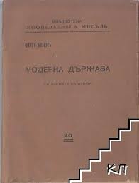
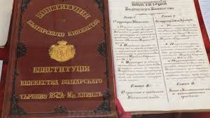
Въведение
Епохата на Възраждането е времето на събуждане. Изкуствата, науките, технологиите, търговията, философията се обновяват и стават водеща сила в един нов рационален свят, в който разумът урежда държавите и те следват естественото човешко право. Появяват се конституциите, законът не само тегне над индивида, но и му дава перспектива. Така възниква модерната държава. В модерната държава властта не е персонална. Тя съществува като съвкупност от безлични институции, организирани въз основа на определени ценности и принципи.

Slide 4
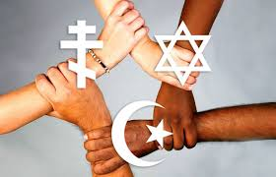
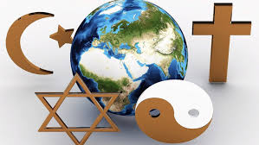
Въведение
И до днес много държави по света са традиционни и религиозни. В много страни официално светски религията определя начина на живота.

Slide 5
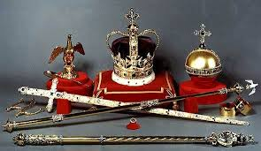
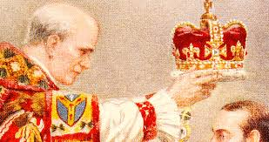
Монархия
Форма на държавното управление, при която властта е съсредоточена в една личност. Властта се получава най-често по наследство и се упражнява до живот. Повечето съвременни монархии са парламентарни ( Дания, Великобритания ).

Slide 6
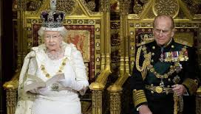
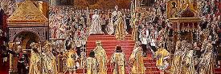
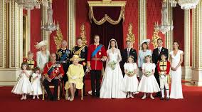
монархия
Абсолютна монархия – Монархът има неограничена власт.
Конституционна монархия – Властта на монарха е ограничена от конституцията.
Парламентарна монархия – Демократична монархия, парламента има законодателната власт. Монархът има предимно представителни.

Slide 7
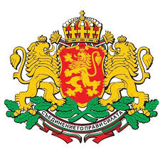
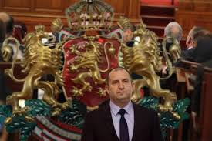
Република
Форма на държавното управление, при която властта се упражнява от представители избрани от народа. Често се мисли като противоположност на монархията. Републиката съществува като парламентарна и президентска.

Slide 8
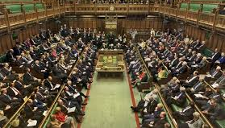
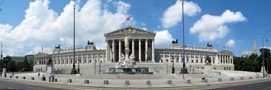
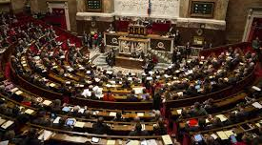
Парламентарна република
Водеща роля на парламента, който избира правителството и може да го отстрани чрез вот на недоверие, политическа отговорност пред парламента, предимно представителни или ограничени управленски функции на президента, формално участие на президента при формирането на правителство, Президентът има право да разпусне предсрочно парламента при определени условия според конституцията. ( България, Гърция, Швейцария, Австрия ).

Slide 9
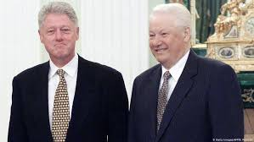
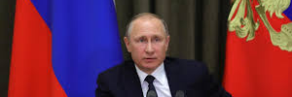
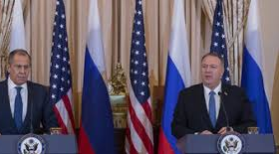
Президентска република
Широки правомощия на президента, съсредоточава изпълнителната власт, изпълнява функции едновременно на държавен глава и на министър – председател, сформира правителство, което се отчита само пред него, а не пред парламента ( САЩ, Бразилия, Русия, Турция).

Slide 10
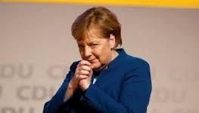
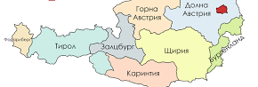
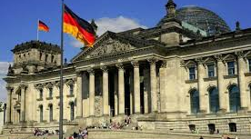
Федерални републики
Демократични съюзи от провинции, кантони и щати, които имат широка самостоятелност и споделени задължения да изпълняват решенията на федерално ниво ( Швейцария, Германия ).

Slide 11
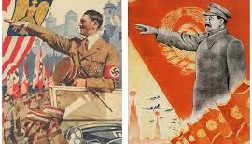
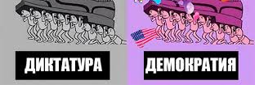
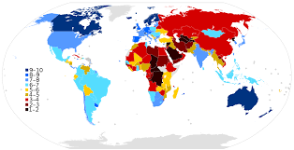
Диктатура
Форма на държавното управление, при която властва едно лице или малка група хора. Може да възникне чрез насилие и противозаконно завземане на влстта. Например при военен преврат. Диктатурата може да бъде установена и от законно избрана политическа сила. Това става чрез постепенно премахване на разделението на властите, ограничаване на независимостта на съдебната система и медиите, нарушаване на човешките права или чрез премахване и формализиране на демократични процедури като изборите.

Slide 12
Кой е източникът на властта?
Според източника на властта има следните видове държавно управление:
Теокрация
Автокрация
Демокрация

Slide 13
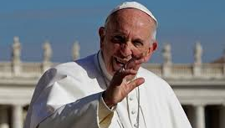
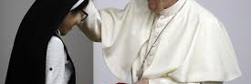
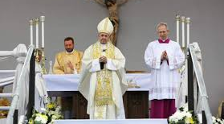
Теокрация
Теокрация – Източникът на държавната власт е божествен авторитет, няма разлика между държавна власт и религия, законодателната власт принадлежи на Бога, държавата следи за спазването на религиозния закон, най-важна е съдебната власт, която тълкува закона, съвременни теократични държави са Ватикана, който се управлява от духовници, но има и конституция, както и някои ислямски държави като Иран.

Slide 14

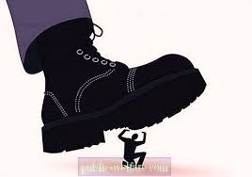
Автокрация
Автокрация – Самовластие, управление на един човек или група хора, които сами завземат властта, без разрешение или одобрение от друга инстанция, божествена или човешка.

Slide 15
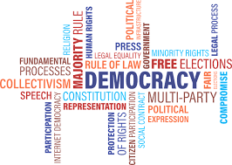
Демокрация
Демокрация – буквално власт на народа, държавната власт произтича от народа, гражданите се считат за свободни, равни пред закона и с равен достъп до властта. Демократичните държави могат да се развиват като социални или либерални.

Slide 16
Демократичните държави могат да се развиват като социални или либерални.
Либерални демокрации – правомощията на държавата за намеса в живота на хората е ограничен. Благата се разпределят чрез свободно договаряне. Изборите трябва да са свободни и честни и политически процес трябва да се развива в условията на конкуренция. Либерализъм най-чести се свързва с понятието свобода.
Социални държави – в основата стои идеята за социална справедливост, което означава справедливо разпределяне на благата. На всички граждани са предоставени условия за достойно съществуване, защитеност и гарантиране на правата.

Slide 17
Демокрацията може да се осъществи по два начина:
Пряка демокрация – всички граждани участват във вземането на решения ( античните полиси или съвременната форма референдум )
Представителна демокрация – гражданите периодично избират свои представители, които да управляват държавата. Решенията се взимат с мнозинство, като се гарантират правата на малцинството.

Slide 18
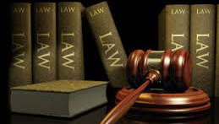
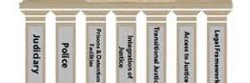
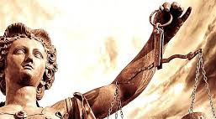
Правова държава
Правова държава – държавно управление, което се основава на върховенството на закона. Правата и задълженията на гражданите са определени от закона. Държавата и нейните институции също са подчинени на закона. Има независим съд, който разрешава конфликтите между гражданите. Съдът може да защити гражданите от произволни действия или бездействия на държавните институции. Конституцията утвърждава принципа на разделение на властите. Гражданските права и свободи са защитени със силата на закона. Държавата се намесва в живота на хората, само там където е необходимо.

Slide 19
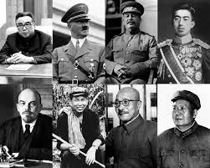

Авторитарна държава
Правата и свободите на гражданите са ограничени значително. Тази форма на управление се отличава с концентрация и централизация на властта. Управляват група хора, които сами завземат властта и не носят отговорност пред гражданите. Изпълнителната власт доминира над съдебната и законодателната. Гражданинът, който не е заплаха за управляващите, може да води сравнително спокоен живот, макар и с ограничени права. Ограничаването на демократичните свободи се оправдава с необходимостта на някоя голяма идея, като например сигурност или териториална цялост.

Slide 20
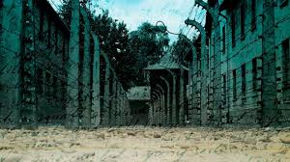
Тоталитарна държава
Противоположна на правовата. Крайна форма на авторитаризъм. Стреми се към пълен контрол над всички аспекти от живота на гражданите, включително на личния живот и вътрешната им свобода. Държавата упражнява произволно и безконтролно физическо и психическо насилие и не зачита правата и свободите на своите граждани. Оправдава действията си чрез господстваща идеология например фашизъм в Италия, националсоциализмът в Германия характерни за тази идеология са национализмът, расизмът и антисемитизмът. Една от нейните последици е масовото унищожаване на евреи в лагерите на смъртта по време на ВСВ или комунизмът в Съветския съюз.
Характеризира се със сливане на трите власти във силно централизирана власт и с отказ от принципа за върховенството на закона. Гражданите се държа в подчинение чрез страх и насилие или чрез манипулация от медиите. Някои права, като свобода на словото са изрично забранени.

Slide 21
Благодаря за вниманието!
Оля Георгиева
Професионална гимназия по туризъм град Самоков

